Slide 1
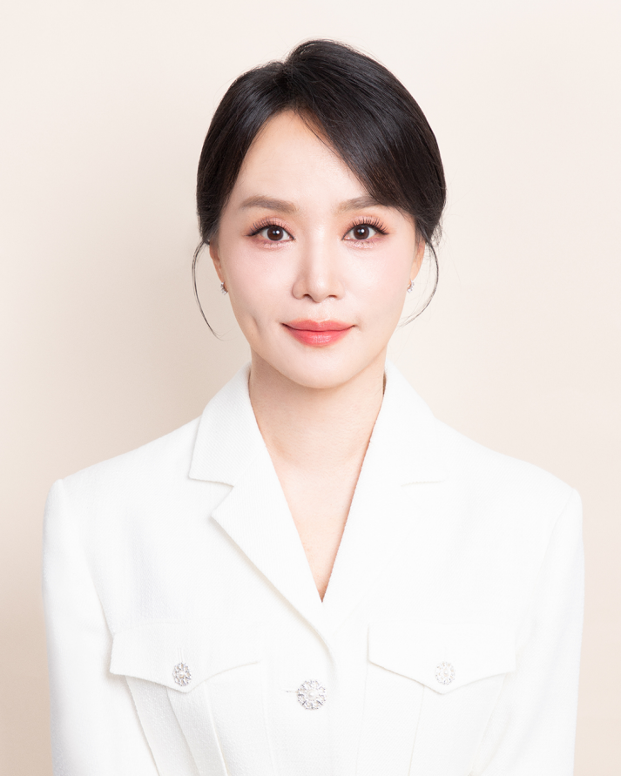
면접관 Profile
기본인적사항
 | 이 름 | 장문영 | 생 년 월 일 | 1978. 05.03
 | 소속 및 연락처 | 블루트윈클 HR 대표/ jjangmy78@naver.com / 010-8529-4363
 | 전 문 분 야 | 인재선발(역량평가), 마케팅, 홍보, 사업기획, 교육
 | 학 력 | 경남대학교 신문방송학과 졸업/ 연세대학교 언론홍보대학원 석사 (저널리즘&뉴미디어 전공)
경력사항 및 수행실적
주요이력 | 現) 블루트윈클 HR대표 (2024 6월 ~현재 現) ㈜ 세븐미어캣 고용 및 상임이사 (2020년 01월 ~ 현재) 前) ALMALOCO 교육기획팀 팀장 직무별 교육 훈련 및 운영 총괄(2018년 02월 ~ 2023년 06월) 前) ㈜ 동남 기업지원부문 기획실장 지원프로그램 기획 총괄(2020년 04월~ 2024년 05월)
수행실적 | [서류] 국민체육진흥공단, 한국마사회, SH공사, 국립항공박물관, TS교통안전공단 [면접] 한국산업안전공단, 한국수목원정원관리원, 인천교통공사, 국가철도공단, 예술의전당, 중소벤처기업진흥공단, 국립강원전문과학관
기타(자격 및 이수, 저서 등)
자격 및 이수 | 채용면접전문가 2급 공정채용 면접관교육수료 인사담당자 면접관교육과정수료
기타

